Slide 1

תצוגה מרוכזת של נתונים לקבלת החלטות
דשבורד
כללי בנייה חלק ג'
פיתוח: תגיל פרלמוטר רשימת מקורות מלאה בשקף האחרון

Slide 2


חלק ג': מה נלמד היום
שני כללים נוספים לניתוח ובניית דשבורד:
עדכניות המידע
אינטראקטיביות

Slide 3

5. עדכניות
דשבורד מקצועי משקף תמונת מצב עדכנית של הארגון / תופעה נחקרת.
דשבורד מקצועי יציג את הנתונים העדכניים ביותר ויתעדכן בתדירות המתאימה לנושא.
לדיון בכיתה:תנו דוגמה לדשבורד
1. שחשוב שיתעדכן כל כמה דקות.
2. שיכול להתעדכן פעם בחודש.
3. שיכול להתעדכן פעם בכמה
שנים.
Notes:
נתונים מעודכנים הם חשובים לקבלת החלטות מדוייקת מצד שני לעדכן זה יקר ולכן נקפיד לעדכן במידה מתאימה. ישנם דשבורדים שהם לצורכי פנאי תחביב ויצירה כמו הדשבורד של קים קרדשיאן (נמצא בשקופית אחרונה במצגת) ולכן אינם מחוייבים לעמוד בכללים של דשבורדים מקצועיים

Slide 4
6. אינטראקטיביות
תצוגה אינטראקטיבית מאפשרת למשתמש לחקור בעצמו
את הנתונים*
ניתן לקבל מידע נוסף במעבר עכבר וכך נימנע מעומס
בתצוגה
אפשרויות של סינון נתונים מהוות פתרון לצורך במבטי על
שונים: מבט על ו-Drill Dawn לנתונים הרלוונטיים למשתמש מסוים
הוראות ההפעלה חייבות להיות פשוטות וברורות**
Notes:
*ההבדל הגדול בין תצוגה סטטית (כמו גרף מודפס בספר) לבין תצוגה אינטראקטיבית היא שהסטטי מציג מסר אותו רצה בונה הגרף להציג ואילו תצוגה אינטראקטיבית מאפשרת לצופה להיות אקטיבי ולחקור בעצמו ולענות על עוד שאלות.
** בונה הדשבורד חייב לזכור כי לא יהיה ליד הצופה בזמן השימוש בתצוגה הדינמית שבנה ולכן האינטראקציות כמו סינון נתונים חייבות להיות פשוטות ככל הניתן ואם יש צורך מלוות בהוראות הפעלה פשוטות

Slide 5
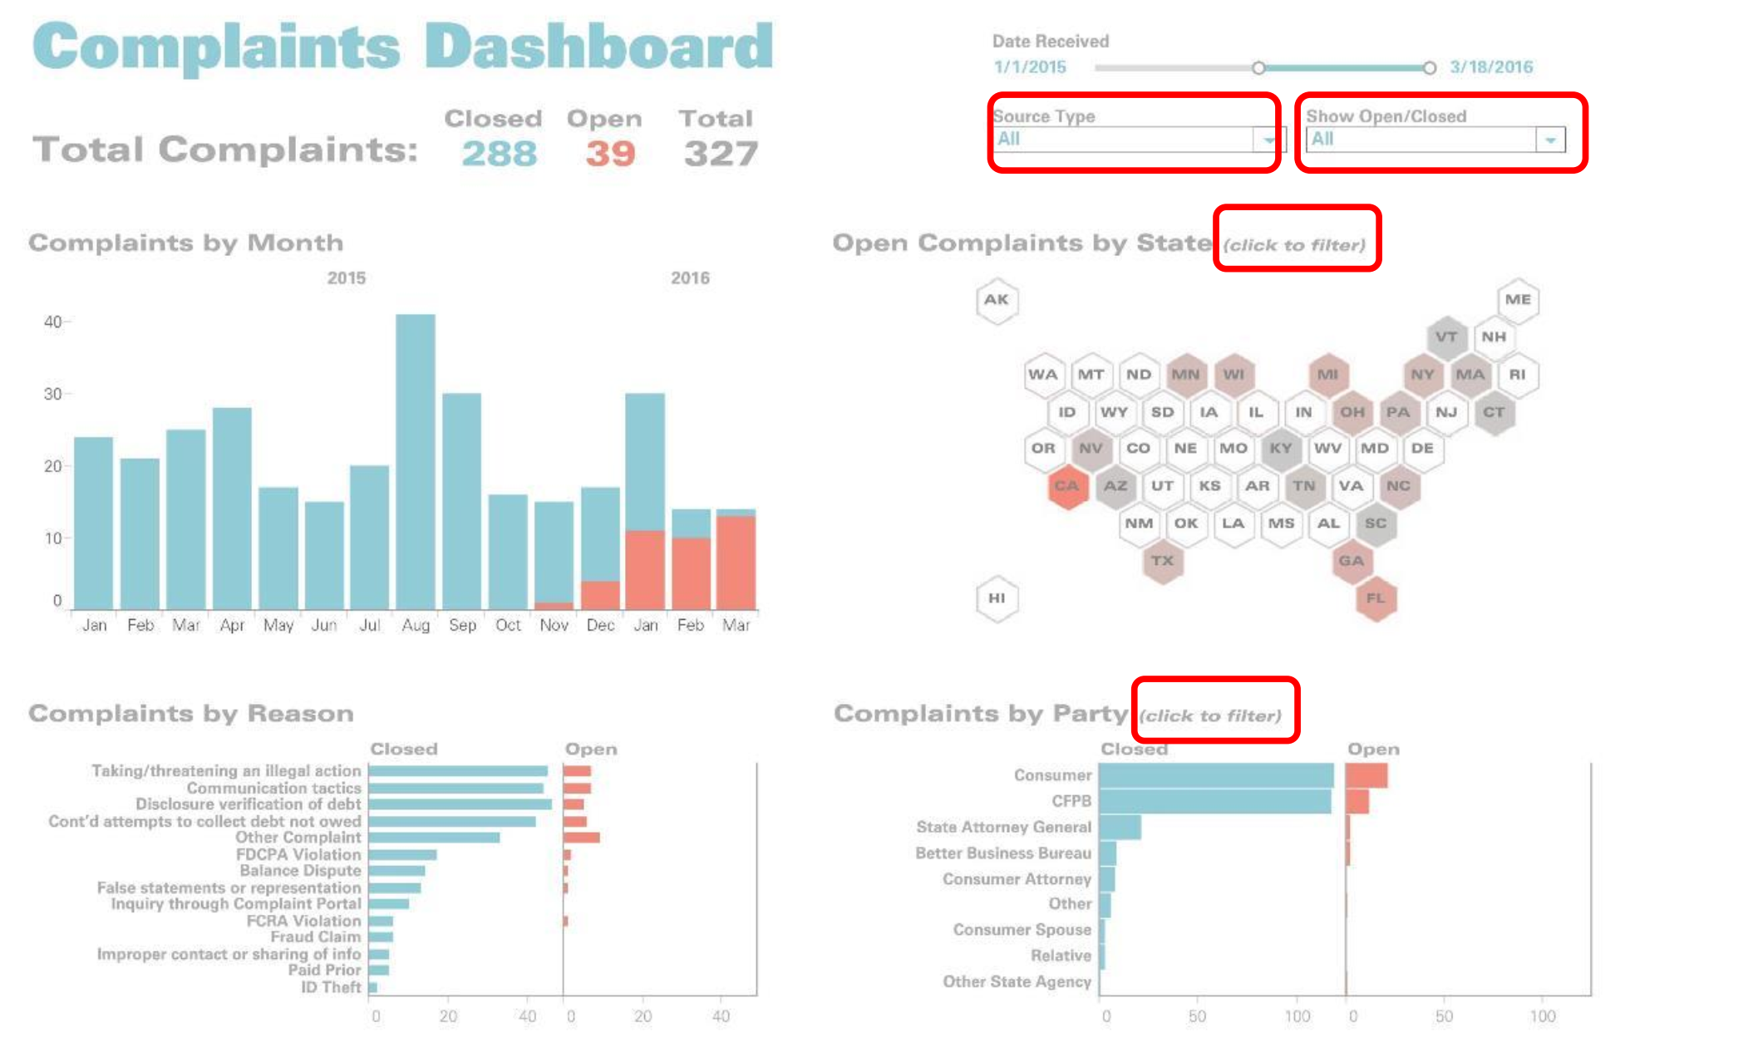
בחירת מדינה מאפשרת שינוי מבט מרמת ניהול כללי לרמה טקטית של מדינה ספציפית
Notes:
דוגמה להוראות הפעלה פשוטות וברורות לסינוני מידע אפשריים

Slide 6

מה למדנו –
6 כללים לניתוח ובניית דשבורד
הצגה ברורה של הבעיה
התאמה למשתמש
2
בחירת הנתונים הנכונים להצגה
3
איך להציג את הנתונים: פריסה צבעים וצורות
4
עדכניות הנתונים
5
אינטראקטיביות
6

Slide 7
תרגיל – הציוצים של קים קרדשיאן
כנסו לדשבורד הציוצים של קים קרדשיאן
1. מהו נושא הדשבורד?
2. אלו סוגי הדמיות ויזואליות מופיעים בדשבורד? (ניתן להיעזר בלינק זה לשמות
גרפים)
3. נתחו את הדשבורד לפי 6 הכללים לבנייה נכונה של דשבורד.
Notes:
יש לציין בפני התלמידים שדשבורד זה נעשה למטרות לא מסחריות ולכן הגיוני שלא יעמוד בכל כללים לבנייה נכונה

Slide 8
תרגיל נוסף לניתוח דשבורד
לפניכם מספר דשבורדים:
1. מאזן הגירה תל אביב
2. משרד הבריאות (נתוני קורונה)
3. הכנסות מסרטים 2019 (אנגלית)
נתחו כל אחד מהם לפי 6 הכללים לבנייה נכונה של דשבורד
Notes:
לבחירתכם כמה ואילו דשבורדים לתת לתלמידים לניתוח – הדשבורד השלישי הינו באנגלית, מכיל מידע על סרטי קולנוע – מומלץ לתת לתלמידים לחפש שם סרטים שצפו בהם

Slide 9
רשימת מקורות
עמי סלנט, דשבורדים דיגיטליים לאומיים : מאפיינים והתפתחות 2022
ד"ר יעל אלבו, קורס וויזואליזציה 2022, אוניברסיטת תל אביב
Few, S., & Edge, P. (2007). Dashboard confusion revisited. Perceptual Edge, 1-6.
Jeffery A. Shaffer, Exploratory vs. Explanatory And Dashboard Design
Tableau website, Top 5 best practices for creating effective dashboards
Tableau website How to develop a designer’s instinct: A study of dashboards
Wexler, S., Shaffer, J., & Cotgreave, A. (2017). The big book of dashboards: visualizing your data using real-world business scenarios. John Wiley & Sons.
‏
‏

